Slide 1

МБДОУ д/с №5 «Родничок» комбинированного вида
с. Сарыг-Сеп Каа-Хемского района Республики Тыва
Дистанционное обучение
(с 31 января по 7 февраля 2022 год)
Старшая группа
« В мире профессий»
Подготовила
учитель-логопед
Агеева Елена Александровна

Slide 2
Рассмотреть с детьми иллюстрации разных знакомых профессий. Спросить, как дети узнали людей разных профессий на картинках. Предложить порассуждать, что может произойти, если люди будут выполнять свою работу плохо.
В магазине папа с Настей
Покупают к чаю сласти.
Шоколадный торт "Причуда"
Очень любит тётя Люда.
Три эклера, пять колец
Завернул им … (продавец)

Slide 3
Сегодня мы с тобой отправимся в большой магазин. Большие магазины сейчас принято называть торговыми центрами. Торговый центр – это магазин, в котором много разных отделов. Это и продовольственный (продуктовый) отдел, и книжный, и одежный, и обувной, и отдел игрушек, мебельный, и компьютерный. Очень удобно посещать подобные торговые центры, всё можно купить в одном месте.
В каждом отделе работают люди, которые помогают выбрать покупку, – продавцы. Продавец знает всё о качестве товаров, продаваемых в его отделе, о цене товара.
Профессия продавца подразделяется на несколько специальностей. Есть продавцы продовольственных товаров – то есть продуктов (овощей и фруктов, кондитерских изделий, колбасных изделий и т.д.), и есть продавцы непродовольственных товаров (одежды, обуви, техники).

Slide 4
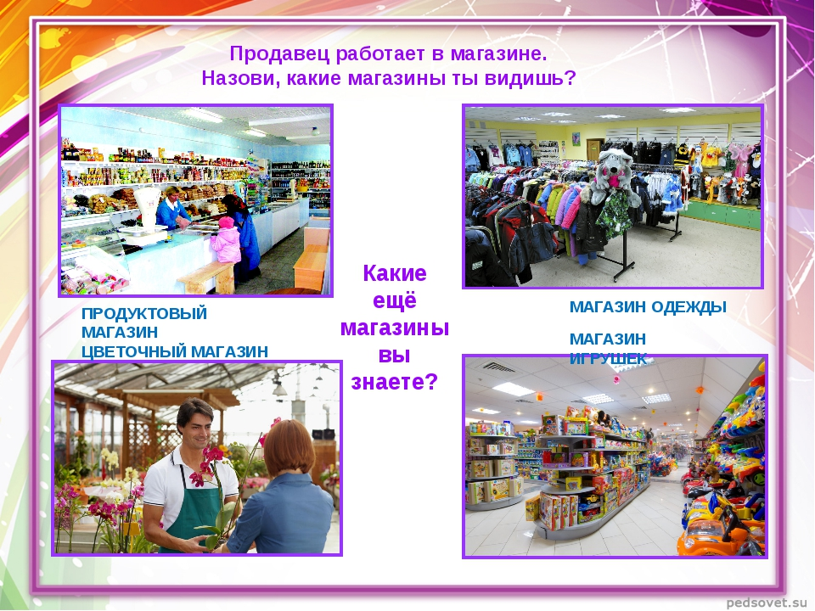
Рассмотреть картинки и проговорить с детьми ,что где продают: Н\р: Цветочный магазин. В цветочном магазине продают цветы.( добиваться полного ответа)
Notes:
Рассмотреть картинки и проговорить с детьми ,что где продают: Н\р: Цветочный магазин. В цветочном магазине продают цветы.( добиваться полного ответа)

Slide 5
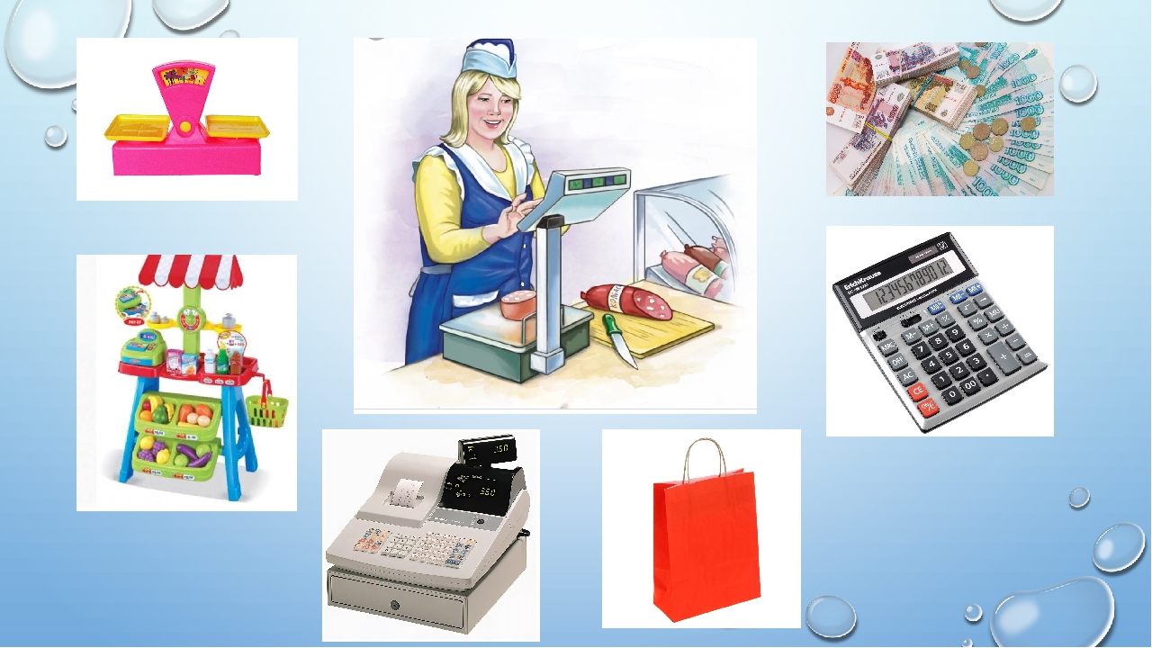

Slide 6
Дыхательная гимнастика
«Трубач»
Ребёнок подносит к лицу сжатые кулачки, располагая их друг перед другом – «труба». На выдохе медленно дует в «трубу», произнося различные звуки ([у],[ду]…).
«Лесорубы»
Ребёнок стоит. Ноги на ширине плеч, руки опущены и пальцы рук сцеплены «замком». Быстро поднять руки – вдох; наклониться вперёд, медленно опуская «тяжёлый топор», произнести «ух!» на длительном выдохе.
«Гармошка»
И.п. – стоять прямо, руки опустить. Положить ладони на животик, сделать глубокий вдох через нос. Задержать дыхание на 1-2 секунды. Выдох через рот.
Артикуляционная гимнастика.
Пыхтит паровоз. Укрепление губ при беззвучном произнесении согласного звука п-п-п-п-п Темп произнесения то убыстрять, то замедлять.Лодочка качается на волнах. Поставить указательные пальцы к уголкам губ. Медленно поднимать и опускать уголки губ сначала с |помощью пальцев, затем без их помощи. Лодочка. Рот открыт. Язык высунуть «лодочкой» («же­лобком»), держать непод­вижно.
Гребем веслом. Перемещать язык из одного угла рта в другой.
Прокололась шина у машины. Произнесение звука ш-ш-ш.
Насос. Произнесение звука с-с-с-с.
Машины едут по мокрой мостовой. Произнесение слогов: «Ша-шу-ши-шо»

Slide 7
.
Пальчиковая гимнастика
Много есть профессий знатных, (Соединять пальцы правой руки с большим.)
И полезных, и приятных. (Соединять пальцы левой руки с большим.)
Повар, врач, маляр, учитель,
Продавец, шахтёр, строитель… (Последовательно соединять пальцы обеих рук с большим.)
Сразу всех не называю, (Сжимать и разжимать кулачки.)
Вам продолжить предлагаю. (Вытянуть руки вперёд ладонями вверх.)

Slide 8

Прочитать стихотворение (попросите ребенка нарисовать магазин )
Notes:
Прочитать стихотворение (попросите ребенка нарисовать магазин )

Slide 9
Дидактические игры
Магазин «Ягоды, фрукты»
Цели и задачи: Развивать умение детей точно описывать внешний вид (цвет, форму), вкус, место произрастания фруктов и ягод; проверить, правильно ли они понимают и умеют пользоваться обобщающими словами «фрукты», «ягоды».

Slide 10
Подготовка: Необходимо подобрать картинки (или игрушки), изображающие известные детям фрукты и ягоды.Выбирается продавец. Картинки раскладываются на столе вверх изображением. Покупатель подходит к столу и, не называя фрукта/ягоды, описывает то, что хотел бы купить. Например: «Я хочу купить фрукт. Он круглый, бывает красного, жёлтого и зелёного цветов. Растёт в саду. Из этого фрукта можно варить варенье и компот, можно использовать как начинку к пирогу.» (Яблоко)Покупатель должен так описать картинку, чтобы продавец понял, какие фрукты или ягоды он хочет купить.Продавец продает фрукты и ягоды (отдает картинку) только тому, кто правильно выполнил задание.
Рекомендации:
По этому же принципу могут быть проведены игры: «Магазин «Овощи, фрукты» или «Магазин «Посуда», «Магазин «Бытовая техника», «Магазин «Игрушек» и т.д.

Slide 11


Slide 12


Slide 13


Slide 14
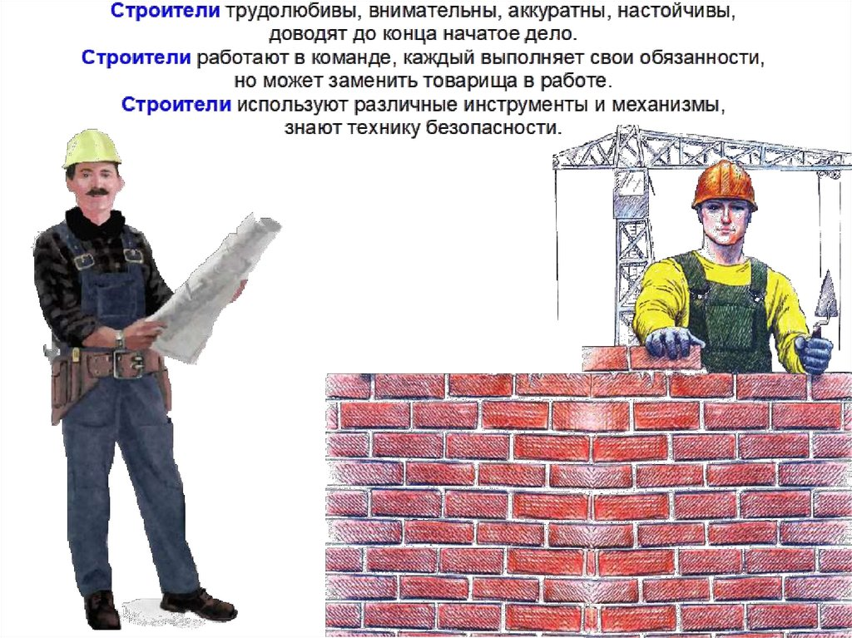

Slide 15
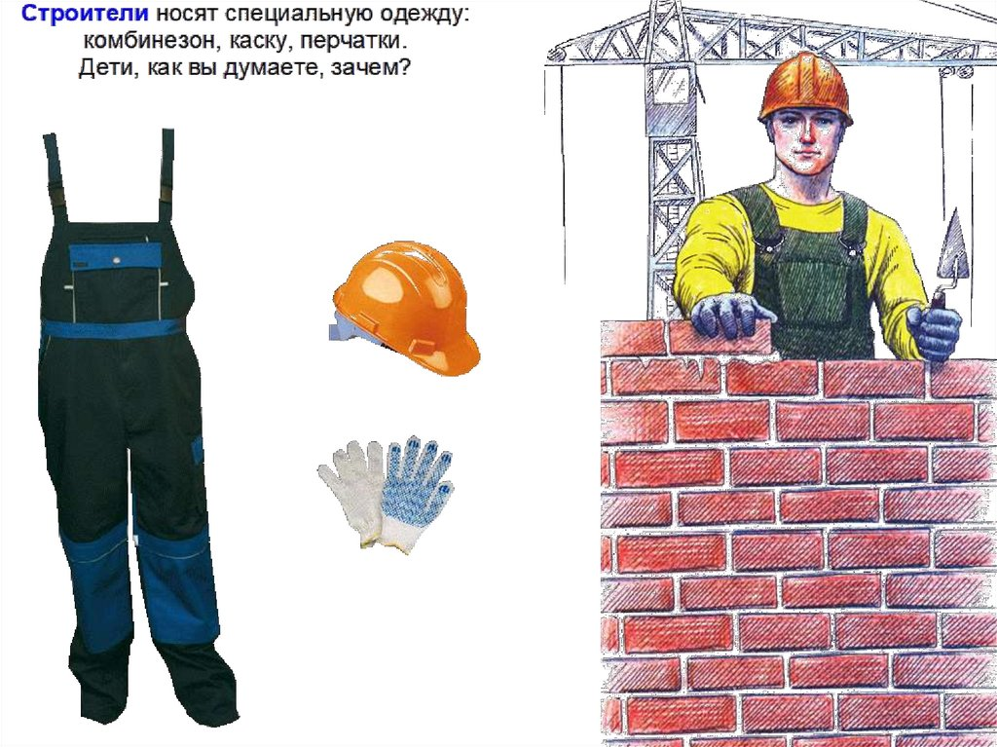

Slide 16

Игра
«Найди лишний предмет»
Notes:
Игра «Найди лишний предмет»

Slide 17

Игра
« 4 лишний»
Notes:
Игра « 4 лишний»

Slide 18
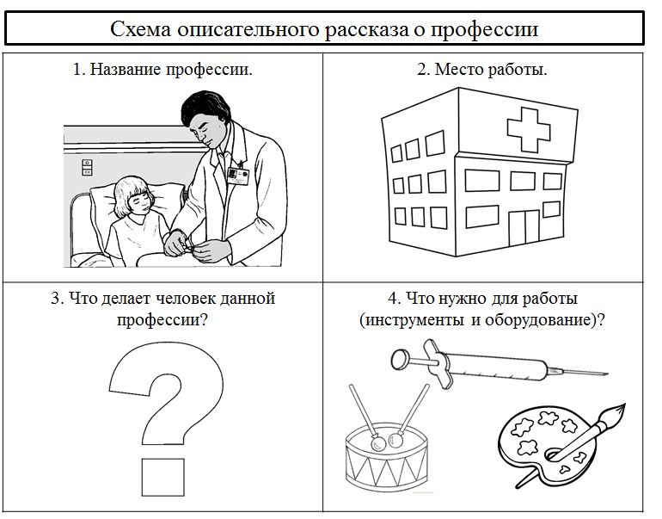
Составить рассказ по схеме
Notes:
Составить рассказ по схеме.

Slide 19
Желаю успеха!
Спасибо за работу!

